Slide 1
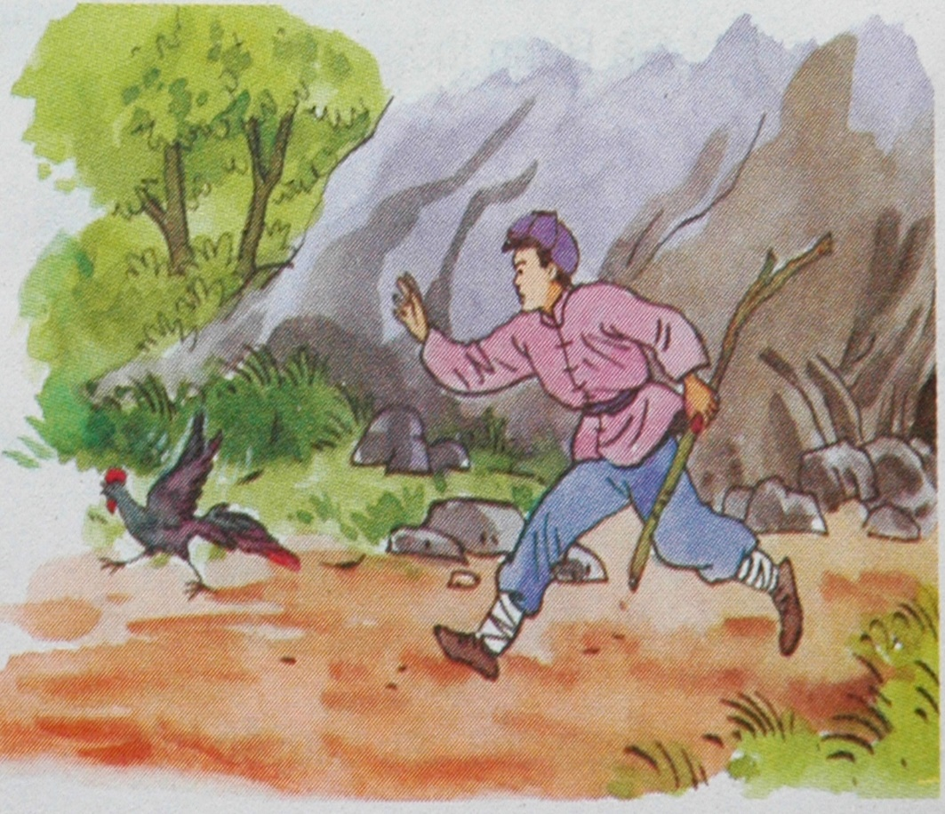
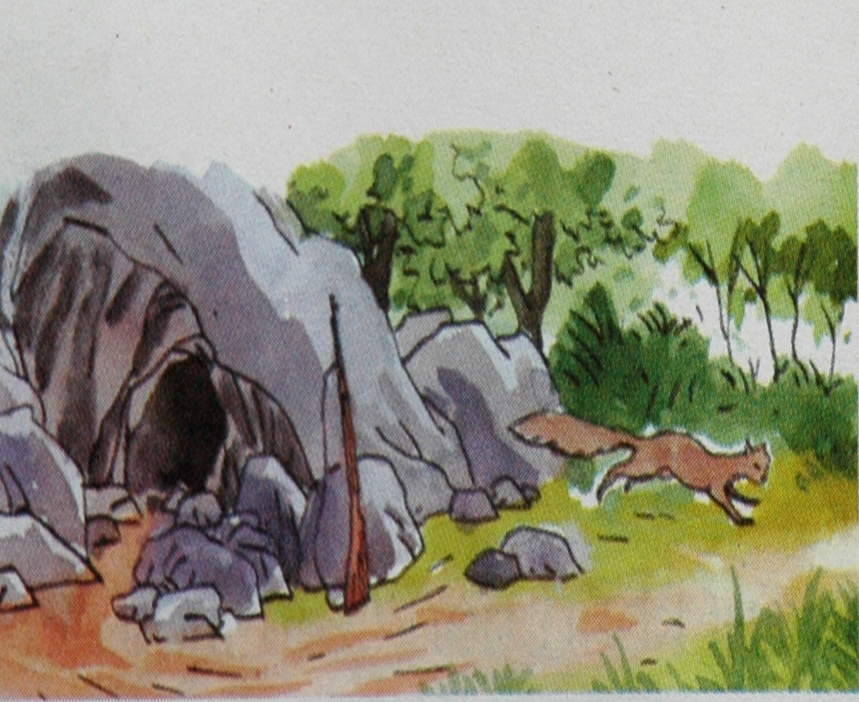
Quan s¸t hai bøc tranh, c¸c em nhí ®Õn c©u chuyÖn nµo ®· häc ?

Slide 2
Thứ ba ngày 31 tháng 03 năm 2020
Chính tả ( Nghe – viết)
Một trí khôn hơn trăm trí khôn
Phân biệt: r/d/gi; dấu hỏi/ dấu ngã

Slide 3
Thứ ba ngày 31 tháng 03 năm 2020
Chính tả
Một trí khôn hơn trăm trí khôn
Một buổi sáng, đôi bạn dạo chơi trên cánh đồng. Chợt thấy một người thợ săn, chúng cuống quýt nấp vào một cái hang. Nhưng người thợ săn đã thấy dấu chân của chúng. Ông reo lên :"Có mà trốn đằng trời!" Nói rồi, ông lấy gậy thọc vào hang.

Slide 4
Thứ ba ngày 31 tháng 03 năm 2020
Chính tả ( Nghe – viết)
Một trí khôn hơn trăm trí khôn
Một buổi sáng, đôi bạn dạo chơi trên cánh đồng. Chợt thấy một người thợ săn, chúng cuống quýt nấp vào một cái hang. Nhưng người thợ săn đã thấy dấu chân của chúng. Ông reo lên :"Có mà trốn đằng trời!" Nói rồi, ông lấy gậy thọc vào hang.
Gà và Chồn đang dạo chơi thì gặp thợ săn. Chúng sợ hãi, liền trốn vào hang và thợ săn tìm cách bắt chúng
Gồm ba nhân vật: Chồn, Gà Rừng và thợ săn.
Phải biết yêu thương và bảo vệ, chăm sóc các loài vật nuôi.
Không nên săn bắn các loài động vật sống hoang dã.
- Em hãy cho biết: Đoạn văn kể lại chuyện gì?
- Đoạn văn gồm có mấy nhân vật?
Đó là những nhân vật nào?

Slide 5
Một buổi sáng, đôi bạn dạo chơi trên cánh đồng. Chợt thấy một người thợ săn, chúng cuống quýt nấp vào một cái hang. Nhưng người thợ săn đã thấy dấu chân của chúng. Ông reo lên :"Có mà trốn đằng trời!" Nói rồi, ông lấy gậy thọc vào hang.
- Câu nói của bác thợ săn được đặt trong dấu gì?
- Em hãy tìm câu nói của bác thợ săn?
- Đoạn văn trên có mấy câu?
- Đoạn văn trên có những chữ nào phải viết hoa? Vì sao?
- Đoạn văn trên có 4 câu.
- Câu nói của bác thợ săn: "Có mà trốn đằng trời!"
- Câu nói của bác thợ săn được đặt trong dấu ngoặc kép “ ”
- Những chữ được viết hoa: Một, Chợt, Nhưng, Ông, Có, Nói.

Slide 6
Hướng dẫn viết từ khó:
Thợ săn
reo lên
cuống quýt
nấp vào

Slide 7
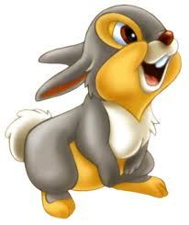
Bài tập

Slide 8
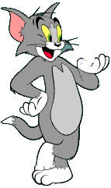
2
Tìm các tiếng
a.Bắt đầu bằng r, d hoặc gi, có nghĩa như sau:
-Kêu lên vì vui mừng.
Reo
-Cố dùng sức để lấy về.
Giằng, giật
-Rắc hạt xuống đất để mọc thành cây.
Gieo

Slide 9
2
Tìm các tiếng
b. Có thanh hỏi hoặc thanh ngã, có nghĩa như sau:
- Ngược lại với thật
Giả
- Ngược lại với to
Nhỏ
- Đường nhỏ và hẹp trong làng xóm, phố phường.
Hẻm ( ngõ)

Slide 10
3
a.Điền vào chỗ trống r, d hoặc gi?
Tiếng chim cùng bé tưới hoa
Mát trong từng ...ọt nước hòa tiếng chim.
Vòm cây xanh, đố bé tìm
Tiếng nào ...iêng …ữa trăm nghìn tiếng chung.
gi
r
gi

Slide 11
3
b. Ghi vào những chữ in đậm dấu hỏi hay dấu ngã ?
Vẳng
Văng từ vườn xa
Chim cành tho the
Ríu rít đầu nhà
Tiếng bầy se sẻ
Em đứng ngân ngơ
Nghe bầy chim hót
Bầu trời cao vút
Trong lời chim ca.
ngẩn
thỏ thẻ

